Slide 1

League Of Personnality
Projet par Ewenn Philip-Bedin

Slide 2
Qui suis-je
Mon projet
Notes:
Projet : ce que le site est censé faire (fonctionnalité rapidement)

Slide 3
INTRODUCTION
- Inscription et CREATION de Profil - Système de filtre - MESSAGERIE Privée
Cahier
des charges
Besoin utilisateur
- Objectif du projet
- portée Du projet
Notes:
Objectif du Projet : Développer un site de rencontre pour permettre aux joueurs de League of Legends de trouver des coéquipiers compatibles.
Portée du Projet : Inclure les fonctionnalités de profil utilisateur, FILTRE, de messagerie et d'interaction sociale.

Slide 4








Technologies Utilisées :
Notes:
Techno : html css , symfony, doctrine, twig, js, mysql, php

Slide 5
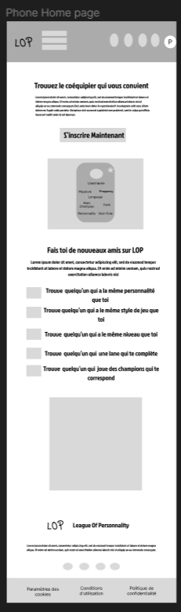
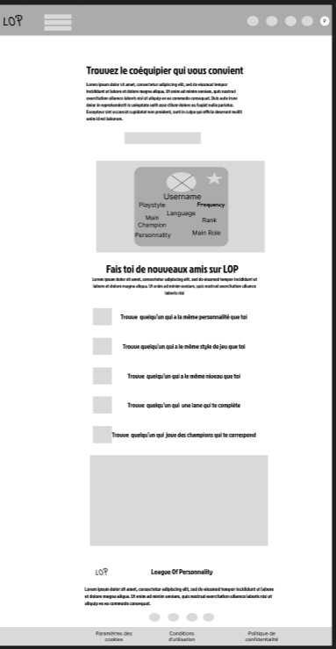
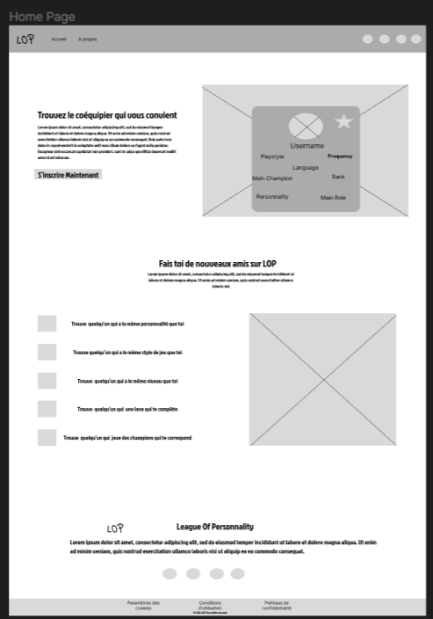
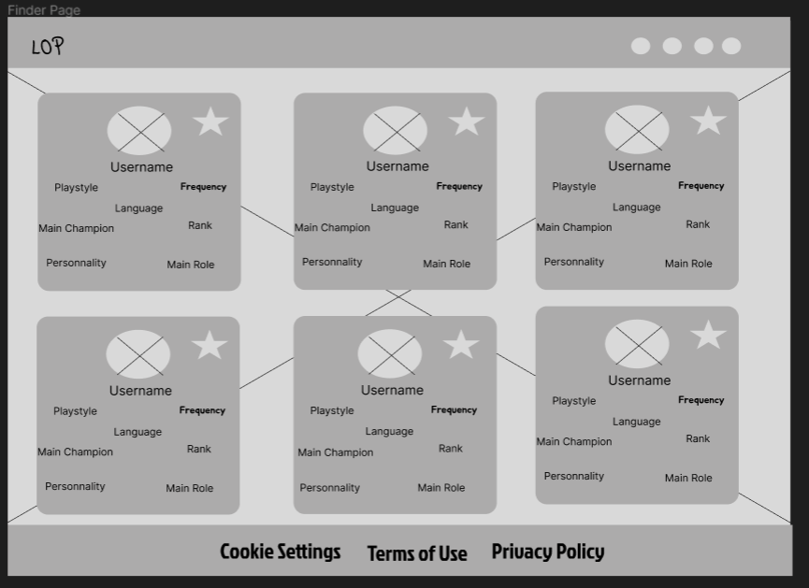
Maquettage

Slide 6
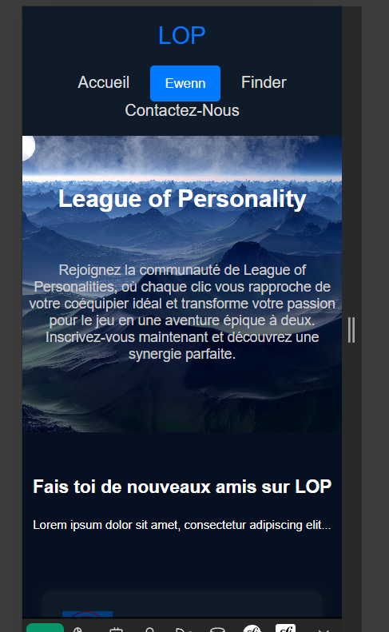
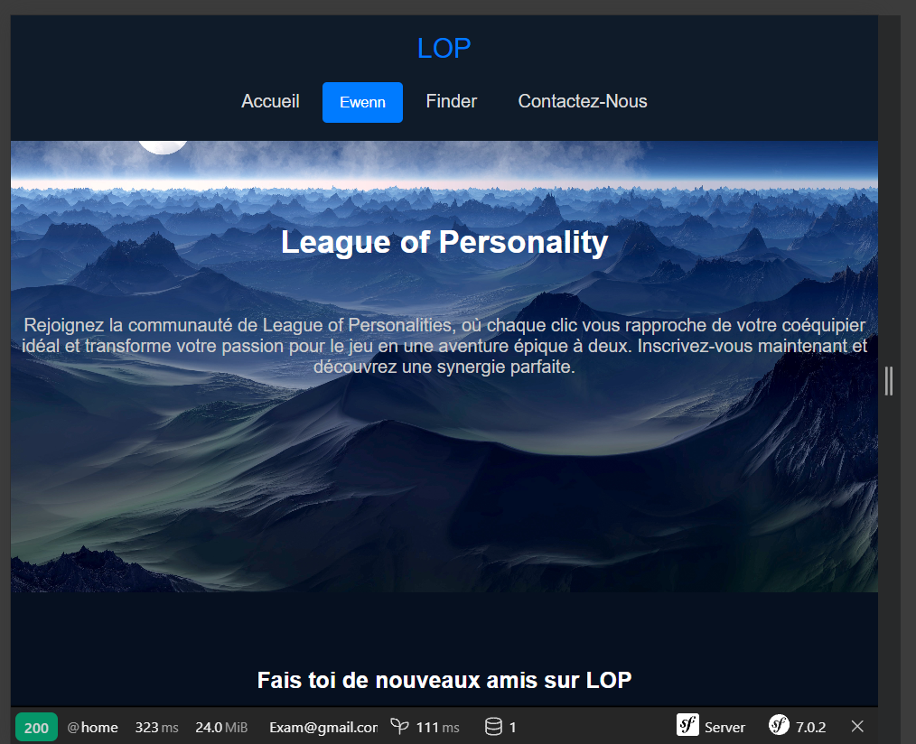
Responsive design
Notes:
Mots clés : Break points, mediaqueries , adaptable ectt

Slide 7
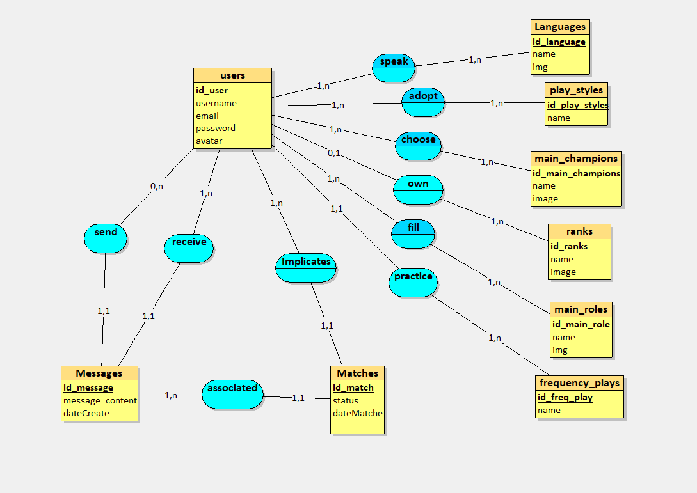
MCD
Notes:
Mots clés : entités / cardinalités / relations
Les utilisateurs peuvent envoyer et recevoir des messages. Chaque message a un seul expéditeur et un seul destinataire, indiquant une relation un-à-un.
Un utilisateur peut envoyer 0 zéro ou plusieurs messages, il peut recevoir un ou plusieurs messages
Un utilisateur peut adopter plusieurs langues et avoir plusieurs styles de jeu, champions, rôles et rangs, ce qui implique une relation un-à-plusieurs dans chaque cas.

Slide 8
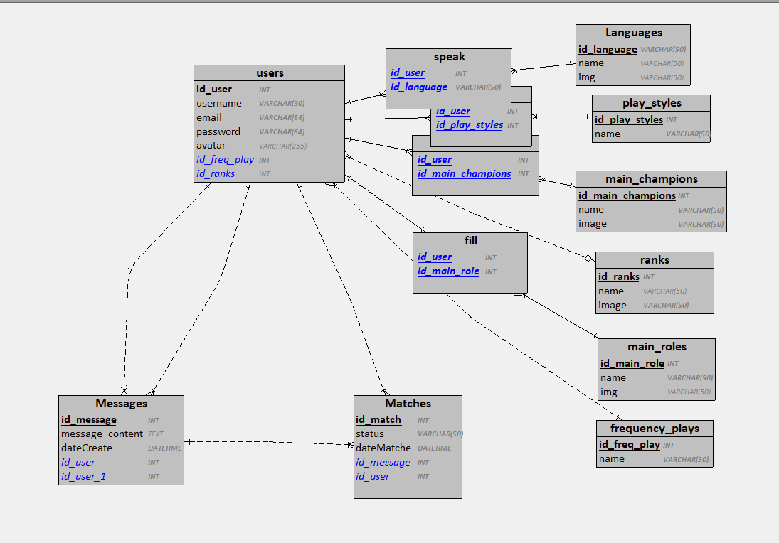
MLD
Notes:
MLD, moins abstrait de se rapproche plus de comment c’est directement stockés en bdd
Clés primaires, clés étrangères, relations

Slide 9
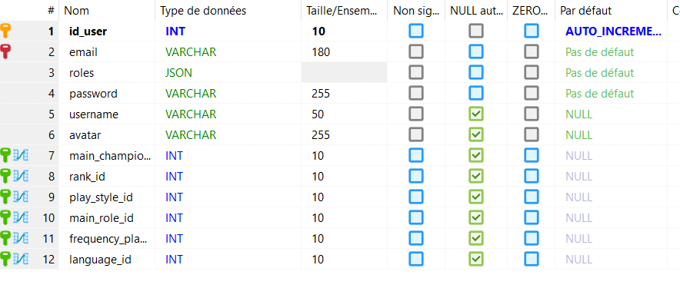
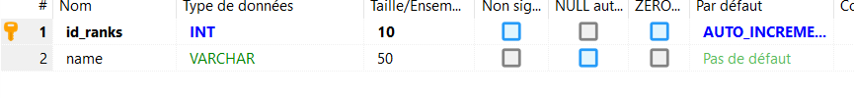
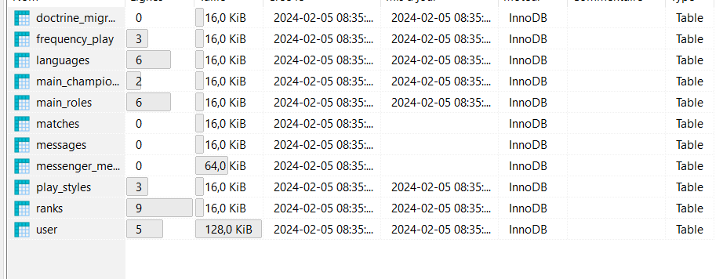
Base de données
Notes:
Base de données
Clé primaire, clé étrangères, tables ,

Slide 10
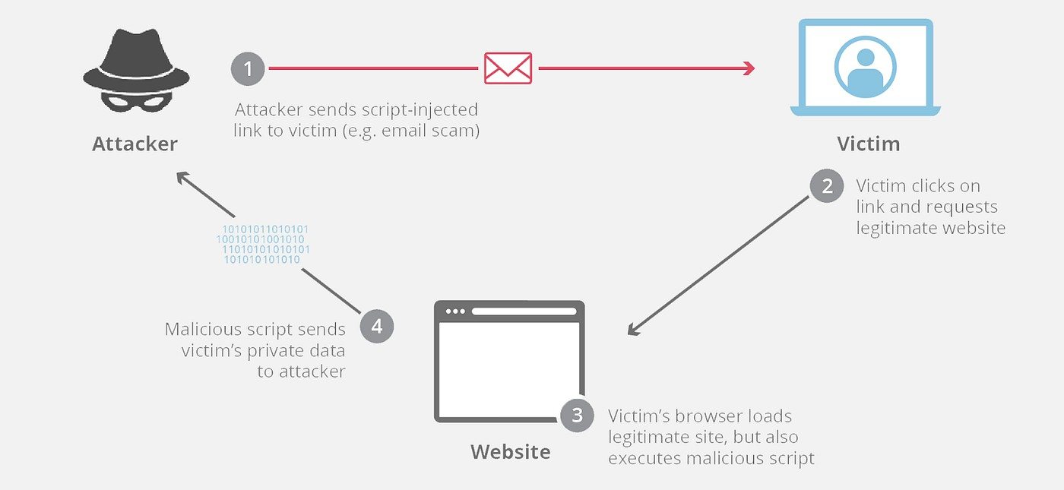
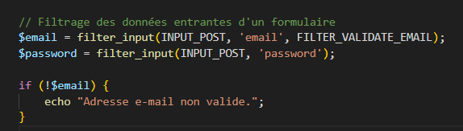
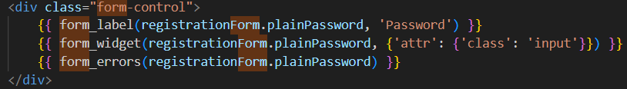
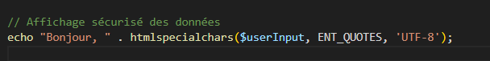
Faille xss
Sécurité
Notes:
Faille XSS = Injection code malveillant souvent script js, Solution filtres entrées, échappe sorties , htmlspecialchars, htmlentities, filter_input (personnalier filtrager)

Slide 11
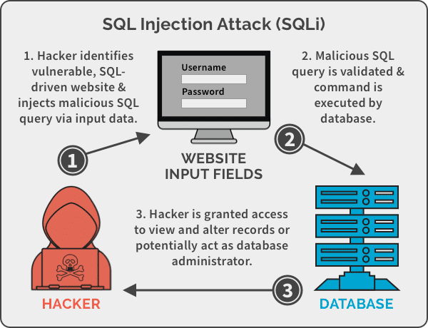
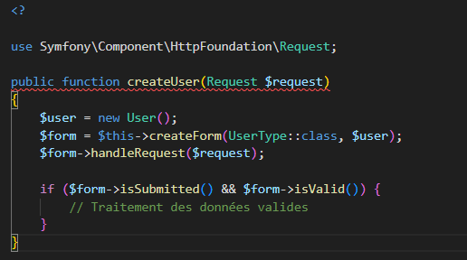
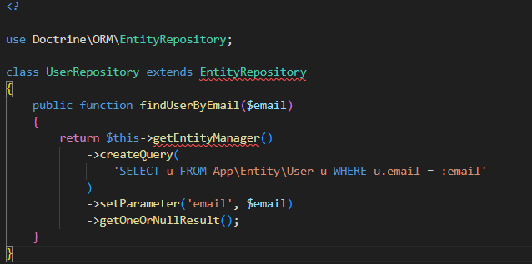
Injection sql
Sécurité
Notes:
Pour contrer cela, l'échappement des données avec Twig et l'application de contraintes de validation de Symfony permettent de filtrer les champs des formulaires, une mesure à appliquer pour chaque champ individuel. Avec Doctrine, lors de l'utilisation de requêtes personnalisées, l'utilisation de la méthode « setParameter » crée des requêtes paramétrées, offrant une protection contre les injections SQL.

Slide 12
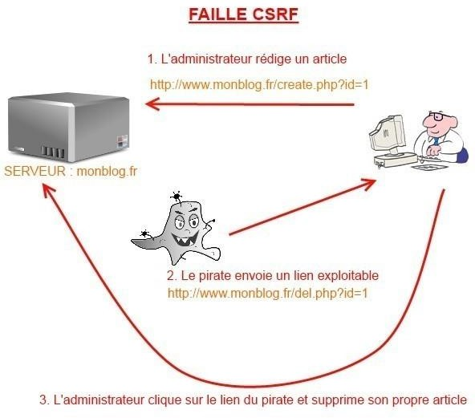
Faille csrf
Sécurité
Notes:
CSRF = requête falsifié
solutions, : jetons/token
Vérifie avec hsash equals

Slide 13
rgpd
PRINCIPES DE MINIMISATION
Notes:
Collecte Limitée : Seules les données strictement nécessaires à l'objectif poursuivi doivent être collectées. Cela signifie qu'il ne faut pas collecter de données personnelles superflues ou non pertinentes par rapport à l'objectif pour lequel elles sont traitées.
Finalité Spécifique : Les données collectées doivent être utilisées uniquement pour des finalités clairement définies, explicites et légitimes. Une fois ces objectifs atteints, les données ne devraient plus être conservées ni utilisées pour un autre but sans un fondement juridique adéquat.
Conservation Limitée : Les données ne doivent être conservées que pendant la durée nécessaire pour atteindre l'objectif pour lequel elles ont été collectées. Après cela, elles doivent être effacées ou anonymisées.

Slide 14
rgpd
Droits des personnes
Notes:
Droit d'accès : Les individus peuvent savoir si leurs données sont traitées et demander une copie de ces données.
Droit de rectification : Les personnes peuvent faire rectifier ou compléter leurs données personnelles si elles sont inexactes ou incomplètes.
Droit à l'effacement : Les individus peuvent demander la suppression de leurs données personnelles dans certaines situations, telles que lorsque les données ne sont plus nécessaires ou si le consentement est retiré sans autre base légale pour le traitement.

Slide 15
rgpd
transparence
Notes:
Information Claire et Compréhensible : Les organisations doivent expliquer de manière transparente comment elles traitent les données personnelles, y compris les finalités, les types de données collectées et les destinataires des données.
Communication avec les Personnes Concernées : Les organisations doivent informer activement les individus lors de la collecte de données personnelles, y compris sur qui est responsable du traitement, pourquoi les données sont traitées, et quels sont les droits des personnes concernées.
Accessibilité de l'Information : Les détails du traitement des données doivent être aisément disponibles et présentés clairement pour être facilement compris, sans être dissimulés dans des documents obscurs ou complexes.

Slide 16
programmation orientéE objet (poo)
Notes:
Modele programmation qui uttilise des objets pour concevoir des applications ou logicel

Slide 17
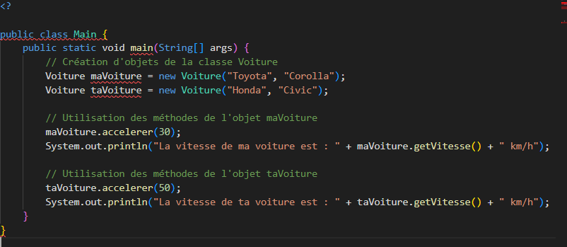
oBJETS
Notes:
Un objet est une instance d'une classe et peut contenir des données sous forme d'attributs

Slide 18
CLASSES
Notes:
Une classe est un modèle pour créer des objets, elle définit les attributs, les méthodes que les objets auront
(

Slide 19
Héritage
Notes:
L'héritage permet à une classe d'hériter des attributs et méthodes d'une autre classe.

Slide 20
Polymorphisme
Notes:
Le polymorphisme est un concept de programmation où un objet peut se présenter sous différentes formes et être utilisé comme s'il était de son type parent, ce qui facilite l'écriture de code plus générique et le traitement homogène d'objets de différentes classes.

Slide 21
Abstraction
Notes:
L'abstraction en programmation orientée objet (POO) consiste à mettre l'accent sur les attributs et comportements essentiels d'un objet tout en omettant les détails secondaires, souvent réalisée à l'aide de classes abstraites ou d'interfaces qui esquissent des méthodes sans en fournir une implémentation complète.

Slide 22
encapsulation
Notes:
L'encapsulation cache l'état interne d'un objet, permettant l'accès uniquement via des méthodes définies, pour sécuriser les données et faciliter la maintenance du code.

Slide 23
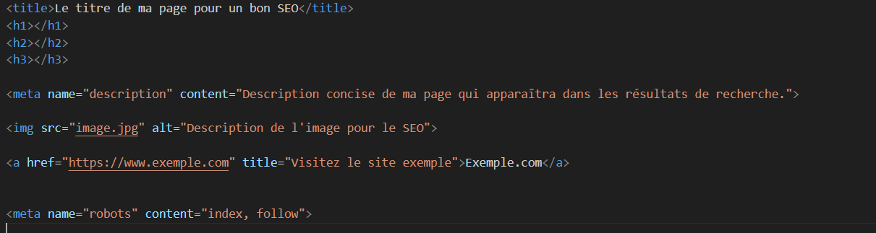
seO
Notes:
Les balises HTML sont essentielles pour le référencement (SEO) car elles aident à structurer le contenu pour les moteurs de recherche et les utilisateurs :
<title>: Titre de la page, primordial pour le SEO, doit inclure des mots-clés.
<h1>, <h2>, <h3>: Hiérarchisent le contenu, avec <h1> comme le plus important.
<meta name="description">: Fournit un résumé de la page dans les résultats de recherche, important pour le taux de clics.
<img> avec alt: Aide à l'indexation des images et à l'accessibilité, décrit le contenu visuel.
<a> avec title: Définit les liens et le texte d'ancrage, influençant le classement et la pertinence.
<meta name="robots">: Indique si une page doit être indexée et si ses liens doivent être suivis.
Un bon usage de ces balises améliore la visibilité et le classement dans les recherches.

Slide 24
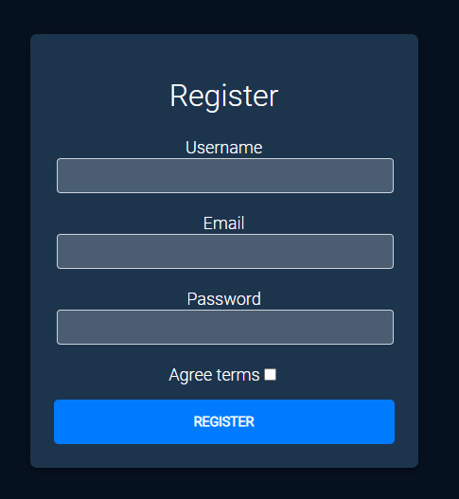
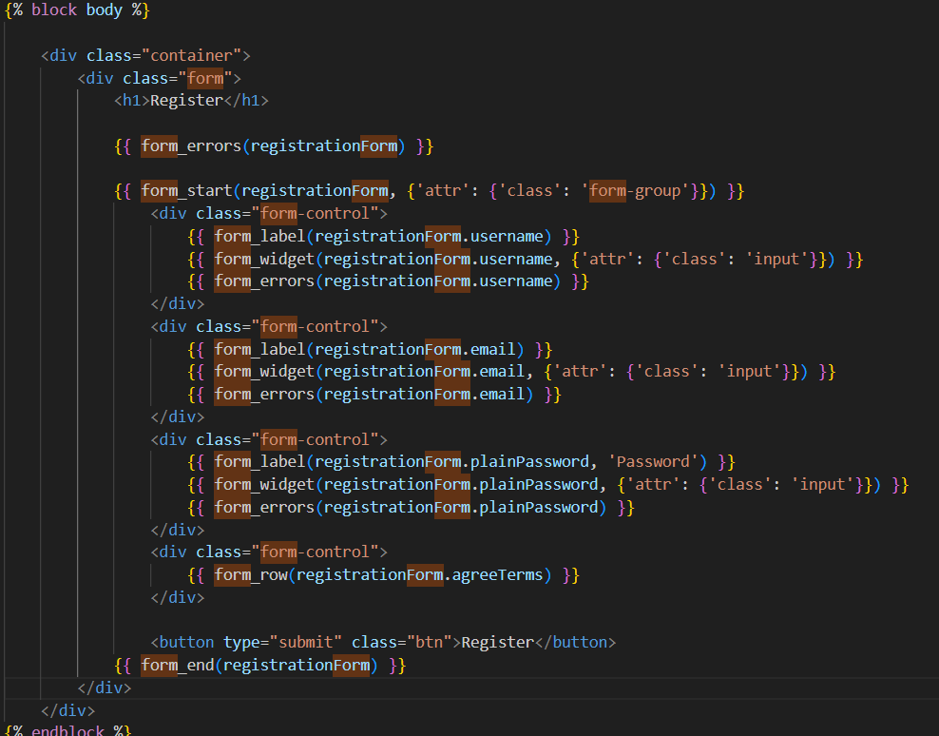
Fonctionnalités majeurEs
L’inscription :
- Pseudo
- EMAIL
- mot de passe
Notes:
Bout de code

Slide 25
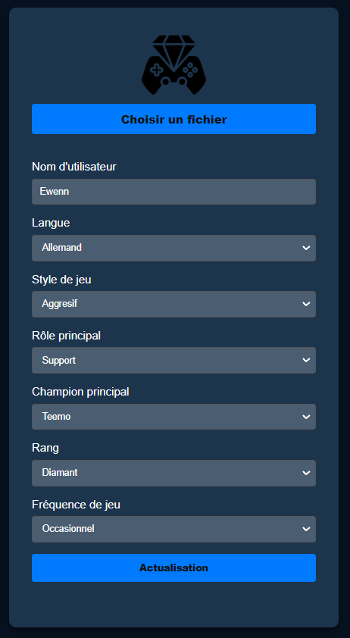
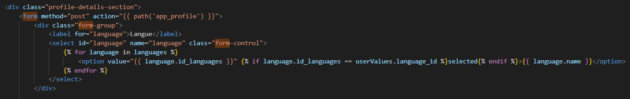
Fonctionnalités majeurEs
création de profil :
- Pseudo
- Langue
- style de jeu
- rôle principal
- champion principal
- rang
- frequence de jeu
Notes:
Bouts de codes, variables ect

Slide 26
Axes d’améliorations
- améliorer le design de l’application - Utilisation d’une API POUR AFFICHER LES CHAMPIONS - COMPRESSION D’images pour gagner en performances - notifications push - statistiques du joueur - système d’évaluation - traduction du site en d’autres langues

Slide 27
DéMONSTRATION

Slide 28
Merci pour votre attention

